Slide 1
5주차 실습
2019년 10월 17일

Slide 2
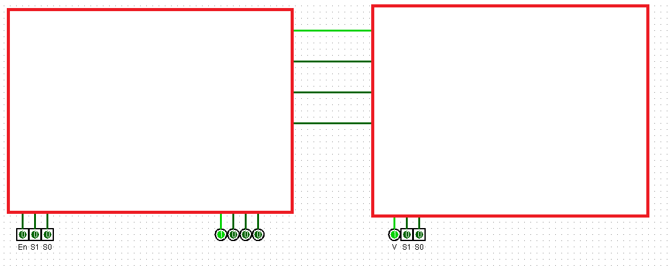
1. Logisim을 활용한 DeMUX와 MUX 설계
DeMUX는 1-to-4, MUX는 4-to-1을 기준으로 두 플렉서를 연결하는 회로를 작성
1개의 게이트에 2개의 입력과 1개의 출력만 사용
5개의 입력변수(En, S1, S0, S1’, S0’), 5개의 출력변수(Y1, Y2, Y3, Y4, V) 사용
각각의 변수에 대해 주석을 달아야 함
DeMUX 구현
MUX 구현
Y1 Y2 Y3 Y4

Slide 3
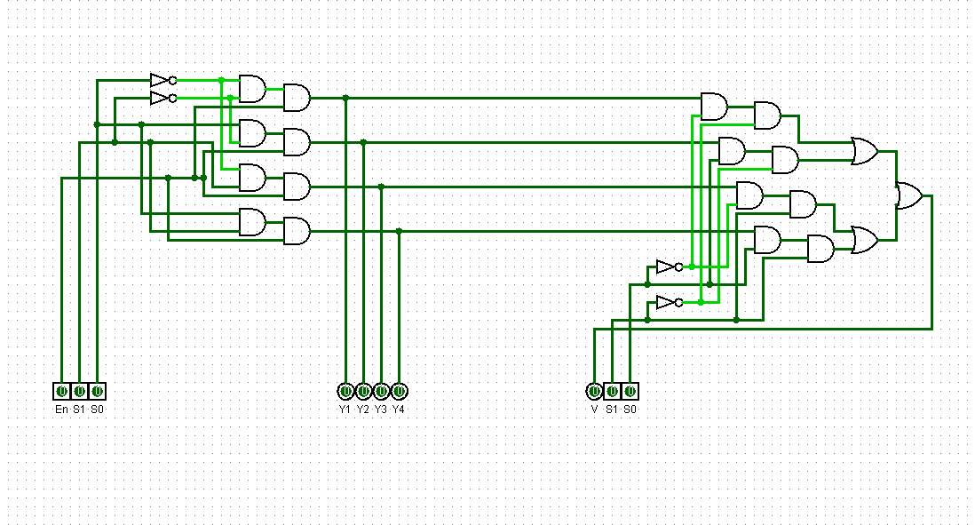
1. 모범답안

Slide 4
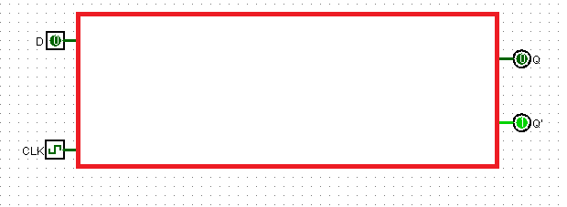
2. D 플립-플롭 제작
D래치를 직접 설계한 후, 설계한 D래치를 이용해 D 플립-플롭을 제작
1개의 게이트에 2개의 입력과 1개의 출력만 사용
1개의 클럭, 1개의 입력변수, 2개의 출력변수 사용
각각의 변수에 대해 주석을 달아야 함

Slide 5
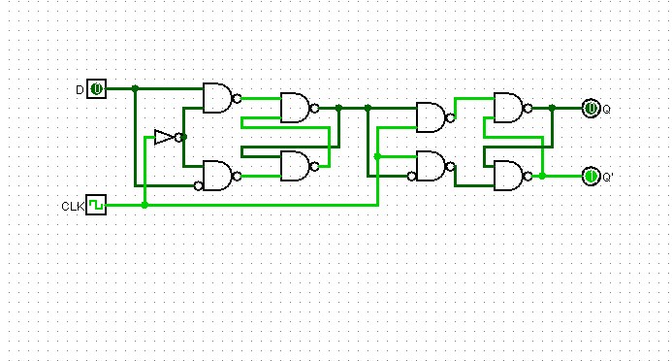
2. 모범답안

Slide 6
실습 안내
ㆍ실습 조교
- 황인호 (공학 6호관 416호 컴퓨터통신 연구실)
- email : inho0919@kangwon.ac.kr
ㆍ실습 내용
- 2~3문제로 구성
- 실습시간 내에 확인 받지 못한 경우 제출용 문제와 같이 제출
- 실습시간 내에 검사 : 100%
- 실습일 내에 제출(해당 주차 목요일 23시 59분 까지) : 80%
- 해당 주차 일요일까지 제출 : 50%
- 미제출 및 기간 초과 : 0%
ㆍ제출
- 스마트캠퍼스(e-루리)에 양식에 맞춰 제출 (실습시간 내 확인 시 제출x)
- 시간 내 제출하지 못할 경우 email(inho0919@kangwon.ac.kr)로 제출
- 제목 : [디지털시스템설계]실습_n주차_학번_이름
ex) [디지털시스템설계]실습_1주차_201513460_황인호

Slide 7
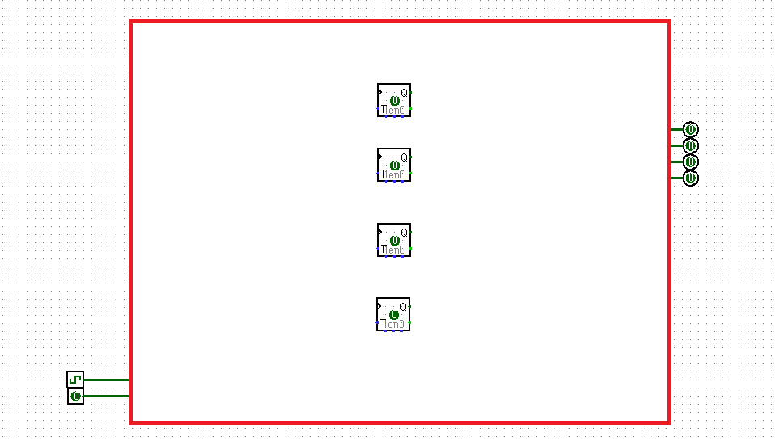
1. 4비트 동기식 카운터 제작
4개의 T 플립플롭을 이용해서 제작 (T 플립플롭은 Memory -> T Flip-flop을 사용가능)
1개의 게이트에 2개의 입력과 1개의 출력만 사용 (플립플롭 제외)
1개의 입력변수와 클럭, 4개의 출력변수 사용
각각의 변수에 대해 주석을 달아야 함

Slide 8
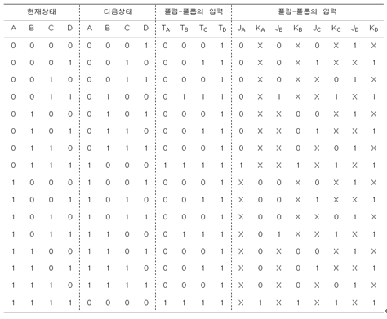
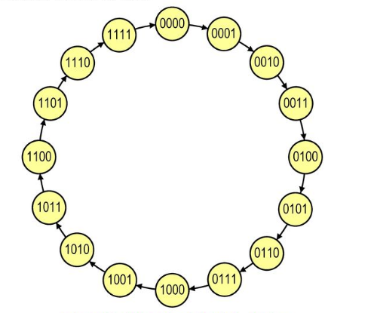
1. 4비트 동기식 카운터 제작 (참고자료)
4비트 동기식 카운터 상태표
4비트 동기식 카운터 상태 다이어그램

Slide 9
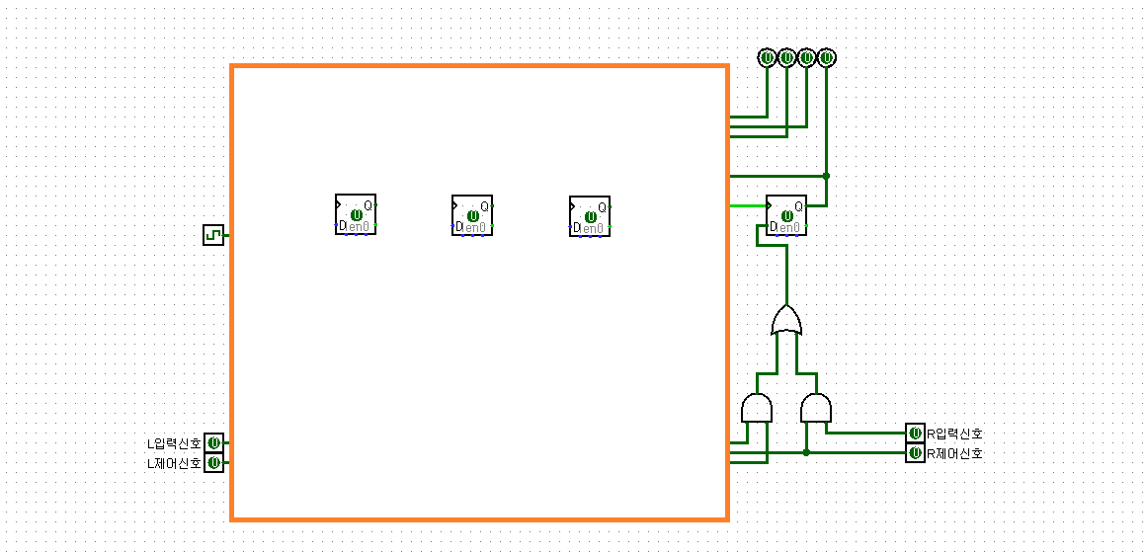
2. 양방향 쉬프트 레지스터 제작
4개의 D 플립플롭을 이용해서 제작 (D 플립플롭은 Memory -> D Flip-flop을 사용가능)
1개의 게이트에 2개의 입력과 1개의 출력만 사용
1개의 클럭, 4개의 입력변수, 4개의 출력변수 사용
각각의 변수에 대해 주석을 달아야 함
Bidirection Shift Register

